Slide 1
Økonomistyring i idrettslaget
Notes:
Tips: whiteboard “ctrl” P og “komma”

Slide 2
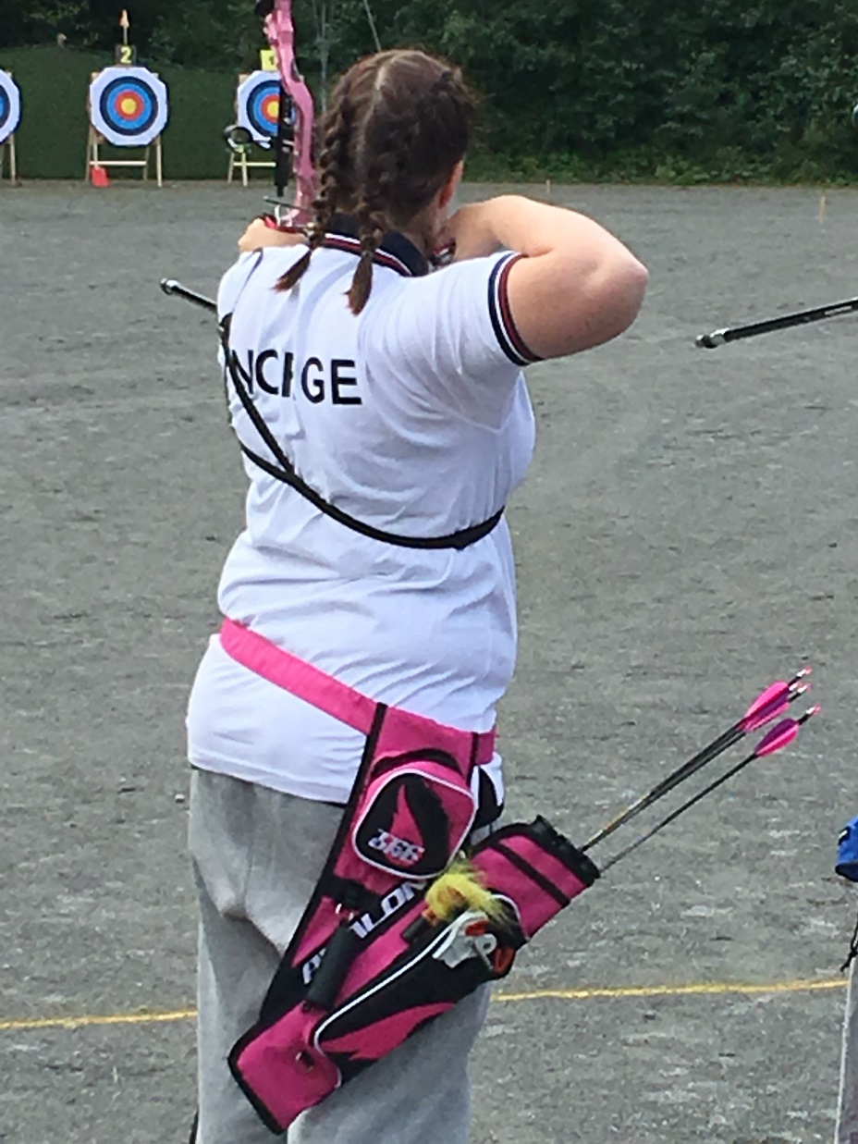
Formål
Deltagerne skal ved kursets avslutning:
Kjenne til aktuelle regnskapsregler og bestemmelser
Ha god oversikt og forståelse for viktige økonomistyrings- og rapporteringsrutiner
Kunne bidra til implementering av gode rutiner for regnskapsførsel, økonomistyring og rapportering i sitt idrettslag
Ha kunnskap om hvor man finner mer informasjon/hjelp (verktøykasse)
Foto: Klatreforbundet/Lars Ole Gudvang
Notes:
Viktig å være tydelig på at dette ikke er et regnskapskurs, men et overordnet kurs i økonomistyring og informasjon om hvor man kan finne «verktøy» man kan benytte – Klubbguiden på NIFs nettsider
https://www.idrettsforbundet.no/klubbguiden/
I utgangspunktet et kurs for ledelsen (styret/daglig leder) - økonomistyring

Slide 3
Kursinnhold:
Del 1: Innledning
Del 2a: Styrets ansvar
Del 2b: Aktuelle lover
Del 3: Budsjett og budsjettoppfølging
Del 4: Regnskap
Del 5: Ansatte i idrettslag
Del 6: Ulike støtte- og tilskuddsordninger
Del 7: Kontrollutvalg

Slide 4
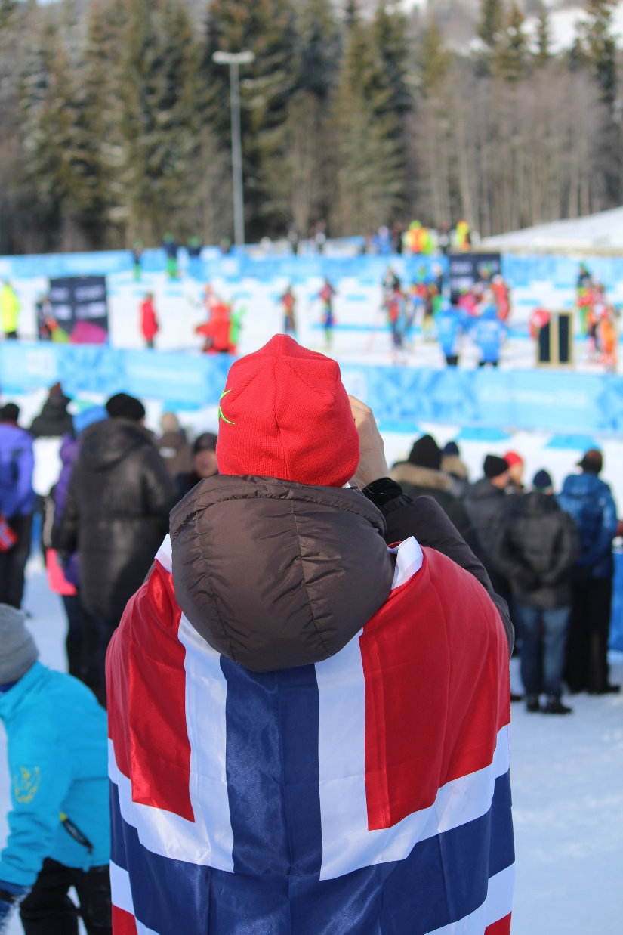
Del 1: INNLEDNING
Notes:
Hensikten med denne gjennomgangen er at de skal forstå at idrettslaget, som medlem av NIF, er en verdidrevet organisasjon. Derfor nevner vi raskt visjonen og verdiene.
Verdiene ligger i formålsparagrafen til alle org.ledd tilknyttet NIF.
Så kan det være fint å nevne at idrettslaget kan lage sine egne verdier og visjon. Dette for å skape en medlemskultur lokalt, og som ved riktig bruk kan bli idrettslagets gull. Et lokalt forankret fundament gir spilleregler og avklarte forventninger da medlemmene må forholde seg til dette. Ved brudd kan det benyttes som sanksjoner.

Slide 5
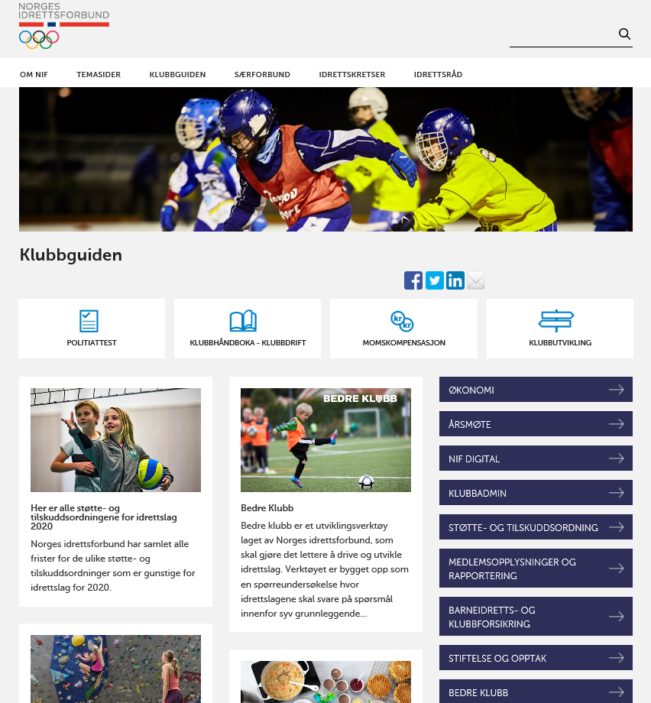
Notes:
Viktig – hvor finner jeg mer informasjon – maler etc – verktøykassen ☺

Slide 6
Økonomistyring i idrettslaget
Styret skal:
Påse at idrettslagets midler brukes og forvaltes på en forsiktig måte i samsvar med vedtak på årsmøtet eller overordnet organisasjonsledd
Sørge for tilfredsstillende organisering av regnskaps- og budsjettfunksjonen
Sørge for en forsvarlig økonomistyring
Notes:
Dette er styret i idrettslaget viktigste oppgave. Lovnorm §20 pkt. b)
Og er utgangspunkt for det vi gjennomgår i dette kurset. Hvordan skal dette overholdes?
Men først må vi se hvordan idrettsorganisasjonen er oppbygd. Det vil gjøre det lettere å forstå hvilket mandat dere som styre har.

Slide 7
Organisering av norsk idrett
Norges idrettsforbund og olympiske og paralympiske komité
Fellesorgan og sentraladministrasjon for norsk idrett
Medlemslinjen
Aktivitetslinjen
Idrettskretsene (11)
Fellesorgan for alle idrettene i sitt fylke
Særforbund (55)
Nasjonal organisasjon for en eller flere særidretter i Norge
Særkrets/region
Regions- eller fylkesorganisering for en særidrett
Primært et lokalt organ
Medlemskap
i norsk idrett
Medlemskap i særforbund
Idrettsråd (360)
Samarbeidsorgan for idrettslagene i kommunen
Idrettslag (11.500)
Lokale medlemsorganisasjoner med medlemskap i NIF og særforbundene
Den idrettslige kontakten går primært til særidrettsgruppene
Det personlige medlemskapet i idrettslaget
Særidrettsgrupper
Underavdelinger som organiserer aktiviteten innenfor en særidrett
Medlemmene ( 2 250 000)
Individuelle medlemskap i idrettslaget og tilknytning som aktiv innenfor en eller flere idretter
Notes:
Hva er idrettslaget en del av?
Styret har et spesielt ansvar for å sørge for å ha en fornuftig organisering
NIF er Norges største frivillige organisasjon med 2 250 000 medlemskap
Frivilligheten utgjør om lag 27 500 årsverk og samfunnsverdien av frivilligheten er beregnet til 13,7 milliarder kroner.
Verdien er beregnet etter Hopkins modell = Medlemstall x 0,016 x årslønn (380 000,-). Denne kan du gjerne beregne i ditt idrettslag.
Hvilket nivå de ulike organisasjonsledd arbeider/påvirker/ driver lobbyvirksomhet for å bedre rammevilkårene til norsk idrett:
NIF og særforbundene = statlig nivå.
Jobber inn mot statlige etater, departementer og regjering
Idrettskretser og særkretser/regioner = fylkeskommunalt nivå.
Jobber mot fylkeskommunen. Mye oppgaver dreier seg om anlegg og spillemidler.
Idrettsrådene = kommunalt nivå.
Jobber mot kommunens administrasjon og politikere.
Hvilket hovedansvar og arbeidsoppgaver har organisasjonsleddene:
Særforbund og særkretser har ansvar for det idrettslige innenfor sin spesifikke idrett. For eksempel dommer- og trenerkurs, toppidrett osv. Spørsmål om aktivitet rettes til særkrets/særforbund
Idrettskretsene har ansvar for de tverrfaglige områdene som lover, regler, organisasjon og tverrfaglige kurs. Spørsmål av organisatorisk art skal rettes til IK.
Idrettsrådene er idrettslagene sitt eget organ og et meget viktig organ. IR jobber mot kommune for best mulig rammevilkår. Gjelder alt fra tildeling av LAM, tildeling av treningstider, prioritering av bygging av anlegg og rehabilitering av anlegg. Idrettslagene skal benytte seg av IR for å fremme sine saker innenfor de aktuelle områder. Det er viktig at idrettslagene sørger for å velge de rette personene fra idrettslagene til IR, og være bevisst og påvirke hvordan IR skal jobbe best for idretten lokalt.
Både fleridrettslag og særidrettslag må forholde seg til ”begge linjer”.

Slide 8
Organisering av norsk idrett
Idrettslag
(Fleridretts-, særidretts-, allianseidrettslag)
Norges Idrettsforbund og olympiske og paralympiske komité
Særforbund
Idrettskrets
Idrettsråd
Særkrets/regioner
Notes:
Kan benyttes i stedet for bilde 7
Hva er idrettslaget en del av?
Styret har et spesielt ansvar for å sørge for å ha en fornuftig organisering
NIF er Norges største frivillige organisasjon med 2 250 000 medlemskap
Frivilligheten utgjør om lag 27 500 årsverk og samfunnsverdien av frivilligheten er beregnet til 13,7 milliarder kroner.
Verdien er beregnet etter Hopkins modell = Medlemstall x 0,016 x årslønn (380 000,-). Denne kan du gjerne beregne i ditt idrettslag.
Hvilket nivå de ulike organisasjonsledd arbeider/påvirker/ driver lobbyvirksomhet for å bedre rammevilkårene til norsk idrett:
NIF og særforbundene = statlig nivå.
Jobber inn mot statlige etater, departementer og regjering
Idrettskretser og særkretser/regioner = fylkeskommunalt nivå.
Jobber mot fylkeskommunen. Mye oppgaver dreier seg om anlegg og spillemidler.
Idrettsrådene = kommunalt nivå.
Jobber mot kommunens administrasjon og politikere.
Hvilket hovedansvar og arbeidsoppgaver har organisasjonsleddene:
Særforbund og særkretser har ansvar for det idrettslige innenfor sin spesifikke idrett. For eksempel dommer- og trenerkurs, toppidrett osv. Spørsmål om aktivitet rettes til særkrets/særforbund
Idrettskretsene har ansvar for de tverrfaglige områdene som lover, regler, organisasjon og tverrfaglige kurs. Spørsmål av organisatorisk art skal rettes til IK.
Idrettsrådene er idrettslagene sitt eget organ og et meget viktig organ. IR jobber mot kommune for best mulig rammevilkår. Gjelder alt fra tildeling av LAM, tildeling av treningstider, prioritering av bygging av anlegg og rehabilitering av anlegg. Idrettslagene skal benytte seg av IR for å fremme sine saker innenfor de aktuelle områder. Det er viktig at idrettslagene sørger for å velge de rette personene fra idrettslagene til IR, og være bevisst og påvirke hvordan IR skal jobbe best for idretten lokalt.
Både fleridrettslag og særidrettslag må forholde seg til ”begge linjer”.

Slide 9
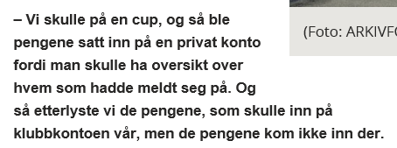
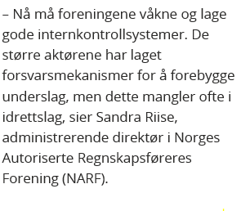
Ryddig klubbøkonomi
THD
Trygghet - Glede - Respekt - Likeverd - Folkelighet
Notes:
Et tilfeldig søk på underslag og idrett gir altfor mange treff og det viser at det et vanskelig når sakene kommer opp å ordne opp på en skikkelig måte. De fleste som er med i idretten gjør det for å bidra, ikke forsyne seg av fellesskapets kasse, men verden er nå engang uforutsigbar, så det er hensiktsmessig med god kontroll.
(Her bør kretsene sette inn egne overskrifter, så de er dagsaktuelle)

Slide 10
Ryddig klubbøkonomi
Hva er underslag?
THD
Trygghet - Glede - Respekt - Likeverd - Folkelighet
Notes:
Et tilfeldig søk på underslag og idrett gir altfor mange treff og det viser at det et vanskelig når sakene kommer opp å ordne opp på en skikkelig måte. De fleste som er med i idretten gjør det for å bidra, ikke forsyne seg av fellesskapets kasse, men verden er nå engang uforutsigbar, så det er hensiktsmessig med god kontroll.
(Her bør kretsene sette inn egne overskrifter, så de er dagsaktuelle)

Slide 11
Årsmøtet - oppgaver
Godkjenne de stemmeberettigede
Velge dirigent(er)
Velge protokollfører(e)
Velge to medlemmer til å underskrive protokollen
Godkjenne innkallingen
Godkjenne sakslisten
Godkjenne forretningsorden
Behandle idrettslagets årsberetning
Behandle idrettslagets regnskap, styrets økonomiske beretning og kontrollutvalgets beretning
Behandle forslag og saker
Fastsette medlemskontingent på minst kr 50, og treningsavgift, eller gi fullmakt til å fastsette treningsavgifter
Vedta idrettslagets budsjett
Behandle idrettslagets organisasjonsplan
Foreta valg
Engasjere revisor (hvis aktuelt)
Notes:
Lovnorm §16
Gjennom året kan det være lurt å ha med seg hva som skal fremlegges på årsmøtet. Det innebærer at idrettslaget har en god struktur på det økonomiske arbeidet.

Slide 12
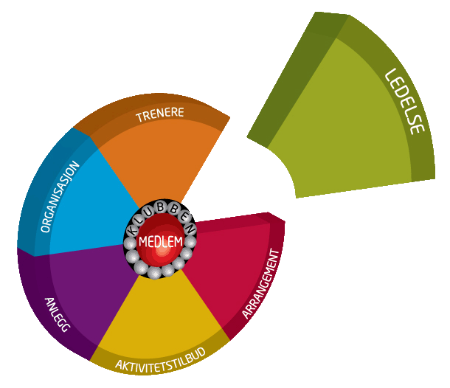
Del 2a: Styrets ansvar
Notes:
Styrets ansvar er regulert gjennom idrettslagets lov og NIFs fellesbestemmelser. I tillegg er idrettslagets egen virksomhetsplan førende for de prioriteringer styret gjør. Vi skal se hva loven sier.
Veldig mange tillitsvalgte har ikke innsikt i hvordan et idrettslag er organisert. Derfor må vi ha en gjennomgang av organiseringen.

Slide 13
Årsmøtet
Styret:
1 leder
1 nestleder
2 medlemmer
1 varamedlem
Håndball
Valgkomite:
1 leder
2 medlemmer
1 varamedlem
Innebandy
Medlemmene
Styreråd – styret og repr. fra gruppene
Kontrollutvalg:
To medlemmer
Ett varamedlem
Fotball
Turn
Orientering
Eksempel på org.kart
fleridrettslag
Daglig leder
Utførende
Juridisk enhet
Besluttende organ
Tilrettelegger for aktivitet
--------------------------------------------------------------------------------------------------------------
Ansvar for sportslig aktivitet
Styrer etter mandater gitt av styret
Melde inn saker og bistå styret
G10
J14
J16
G08
Notes:
Styret må ha en bevisst holdning til hvordan idrettslaget er organisert.
Fleridrettslag:
Over den den røde linjen => Det som er pålagt å ha etter idrettens lovverk
Under: intern organisering i et idrettslag. Det er styret i idrettslaget (ikke gruppene) som har det overordnede ansvaret

Slide 14
Årsmøtet
Styret:
1 leder
1 nestleder
2 medlemmer
1 varamedlem
Håndball
Valgkomite:
1 leder
2 medlemmer
1 varamedlem
Innebandy
Medlemmene
Styreråd – styret og repr. fra gruppene
Kontrollutvalg:
To medlemmer
Ett varamedlem
Fotball
Turn
Orientering
Eksempel på org.kart
særidrettslag
Daglig leder
Utførende
Juridisk enhet
Besluttende organ
Tilrettelegger for aktivitet
--------------------------------------------------------------------------------------------------------------
Ansvar for sportslig aktivitet
Styrer etter mandater gitt av styret
Melde inn saker og bistå styret
Ishockey
J14
G10
Sr.
Jr.
G10
J14
J16
G08
Notes:
Styret må ha en bevisst holdning til hvordan idrettslaget er organisert.
Eksempel på organisering i et særidrettslag.

Slide 15
Styrets ansvar
At midlene skal anvendes på en forsiktig måte, og i samsvar med vedtak
Sikre en forsvarlig økonomistyring
Sikre en tilfredsstillende organisering – hvem gjør hva
Gode økonomiske rutiner og tilstrekkelig kompetanse
Solidarisk ansvarlig
Fullmaktsmatrise
Notes:
Lovnorm IL §20

Slide 16
Gruppestyrets
ansvar
At midlene skal anvendes på en forsiktig måte, og i samsvar med vedtak
Sikre en forsvarlig økonomistyring
Følge rutiner og retningslinjer gitt av styret
Drifte etter vedtatte budsjetter
Følge mandat gitt i fullmaktsmatrise
Notes:
Det å vite hvem som har fullmakt til hva er viktig å ha på plass – derfor anbefaler vi å utarbeide en fullmaktsmatrise - en oversikt over fullmaktsfordelingen i idrettslaget (hvem har fått fullmakt til å gjøre hva)

Slide 17
FULLMAKTSMATRISE | Styret | Styreleder | Daglig leder | Økonomi-ansvarlig | Gruppestyre | Gruppeleder | Trenere | Kommentar
Signere avtaler på vegne av idrettslaget | Ja | Inntil 100.000 | Inntil 50.000 | - | Inntil 30.000 | - | - | Signaturrett er registrert i foretaksregisteret
Kjøpe/selge anlegg og utstyr | Ja | Inntil 100.000 | Inntil 50.000 | - | Inntil 30.000 | - | -
Gjennomføre betalinger | - | Signatur i fellesskap | Signatur i fellesskap | Signatur i fellesskap | - | - | - | Minimum to må signere hver betaling
Godkjenne fakturaer | Ja | Inntil 75.000 | Inntil 35.000 | Inntil 35.000 | Inntil 30.000 | Inntil 20.000 | Inntil 5.000 | Alle fakturaer må signeres av minimum to personer
Opprette, endre eller slette bankkonto | - | - | - | Ja | - | - | - | -
Gi tilgang til betalingsfullmakt i bank | Ja | - | - | Ja | - | - | - | -
Godkjenne regnskap | Ja | - | - | - | Gruppe-regnskap | - | - | -
Godkjenne budsjett | Innstiller forslag til årsmøte | - | - | - | Fastsette gruppe-budsjett | - | - | -
Notes:
Fullmaktktsmatrise -
Eksempel på hvordan en fullmaktsmatrise kan se ut.
En fullmaktsmatrise beskriver myndighetsforholdet i idrettslaget og hvilke mandater som er gitt.
Vær tydelig på hvem som har myndighet til opptre på vegene av idrettslaget (for eksempel signere avtaler, anskaffe utstyr, gjøre innkjøp, godkjenne fakturaer og gjøre betalinger). Slik unngår dere misforståelser og konflikter.
Hvert enkelt idrettslag må diskutere størrelsen på beløpene før matrisen vedtas i styremøtet.
Det anbefales at syret utarbeider og vedtar en fullmaktsmatrisei første styremøte etter årsmøtet.

Slide 18
EKSEMPEL ÅRSHJUL
Notes:
Det finnes ulike årshjul. Dette er et årshjul med oversikt over de administrative oppgavene.

Slide 19
Del 2b: AKTUELLE LOVER
Notes:
Styrets ansvar er regulert gjennom idrettslagets lov, NIFs fellesbestemmelser og alminnelig lovgivning. I tillegg er idrettslagets egen virksomhetsplan førende for de prioriteringer styret gjør. Vi skal se hva loven sier.

Slide 20
Hvilke regler gjelder?
NIFs lovbestemmelser om økonomi
Lovnorm for idrettslag
Særidrettenes lover
Alminnelig lovgivning
Notes:
OBS på at økonomi er nevnt både i NIFs lov, i lovnormen og det kan også være økonomiske forpliktelser i særidrettenes lover - lyse grønn => idrettens egne bestemmelser
Turkis => «Norges lover» som vi må forholde oss til (regnskapslov, mva-lov osv.)
Idrettslag som er medlem av NIF MÅ forholde seg til idrettens regelverk.
Lovene som gjelder spesielt for idretten, finner vi i NIFs lov og i lovnormen for idrettslag
Bestemmelser om økonomi i NIFs lov
§2-11 om Regnskap, revisjon og kontrollkomité
§2-12 om Kontrollutvalg (2020)
§2-13 om Driftsbudsjett
§2-14 om Utlån og garanti
Lovnorm for idrettslag
§12 om Økonomi, revisjon, budsjett mv.
Særidrettens lover regulerer ikke idrettslagets drift. Men det er kjekt å vite at det finnes en lovnorm både for SF og SK/regioner

Slide 21
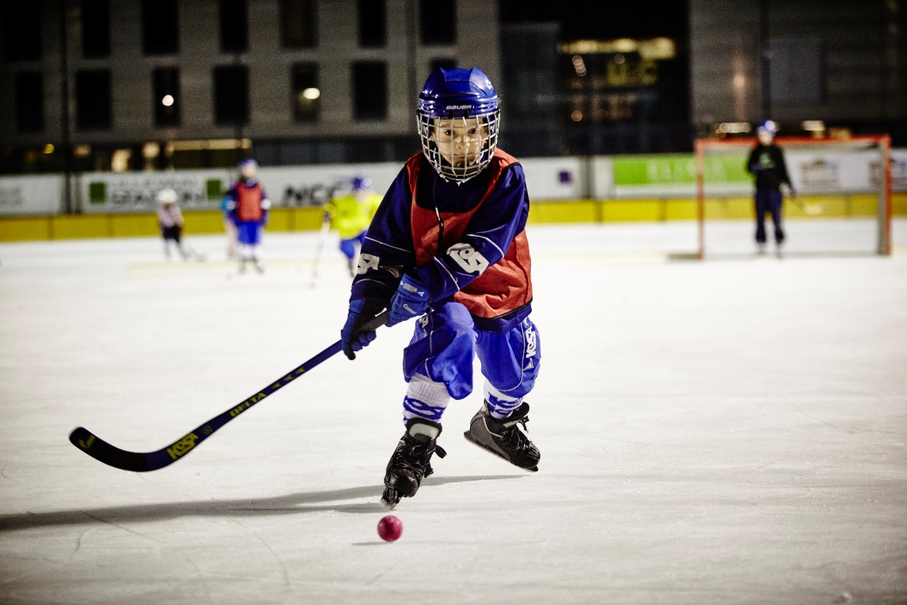
Hvilke lover må vi forholde oss til?
Skatteloven
Skattebetalingsloven
Folketrygdloven
Merverdiavgiftsloven
Ligningsloven
Ferieloven
Revisorloven
Arbeidsmiljøloven
Lov om feriepenger
Regnskapsloven
Bokføringsloven
Notes:
Lover som har betydning for økonomihåndtering i idrettslaget.
Selv om idretten har sine egne regelverk (NIFs lov, kamp- og konkurranseregler, mm), så gjør ikke det at man kan se bort fra det som gjelder etter norsk lov.
Særlig innenfor økonomi er dette aktuelt.
Tidligere: Små idrettslag har kunnet følge NIFs regnskapsbestemmelser, nå må alle følge regnskapsloven.
Ansatte: Minner om at det er et eget e-kurs om arbeidsgiveransvaret.
Ordinær notattekst: «Dersom idrettslaget utbetaler lønn eller har avgiftspliktig omsetning, gjelder ordinære lover. Dersom de har spørsmål til dette, må de kontakte skatteetaten.»

Slide 22
Hvilke regler skal vi følge?
Notes:
Definisjon av om et idrettslag er «lite» eller «stort» avhenger av omsetning – ikke antall medlemmer
SKAL følge regnskapsloven (og ha registrert/statsautorisert revisor OG kontrollutvalg) hvis
Omsetning over 5 millioner, eller
Eiendeler over 20 millioner, eller
Antall årsverk over 20
KAN følge regnskapsloven hvis
Styrevedtak på at organisasjonsleddet skal følge regnskapsloven (må da utnevne registrert/statsautorisert revisor OG kontrollutvalg på neste årsmøte)
VIS TIL VEILEDER for ytterligere forklaring og veiledning

Slide 23
Krav til idrettslagene – medlemssystem:
må benytte Idrettens felles medlemssystem eller et medlemssystem med integrasjonsavtale med NIF
Medlemmer og personer som sentrale roller i idrettslaget eller knyttet til aktivitet skal være verifiserte og opplysninger om personer og roller må løpende oppdateres i medlemssystemet
Krav til løpende oppdatering av status betalinger av medlems- og treningsavgift
Kravene er hjemlet i forskrift om medlems- og organisasjonsregistrering med utfyllende bestemmelser
Notes:
Alle idrettslag har et krav på seg og benytte et godkjent medlemssystem (Forskrift om medlems- og organisasjonsregistrering- NIFs nettsider/temasider/juss/regelverk)
https://www.idrettsforbundet.no/tema/juss/regelverk/forskrift-om-idrettens-medlems--og-organisasjonsregister/
Begrunnelse for kravene
Krav til kvalitet på opplysninger om personer, roller og betalinger skal bidra til:
riktig fordeling av midler
sikre sporbarhet knyttet til betalinger fra medlemmer og aktive og forsvarlige kontroller av pengeflyt (verifisering betaling riktig konto og disponering av midler med mer)
ivaretakelse av krav til egnethet og kompetanse for ulike roller
forenkling hverdagen for medlemmer, frivillige, foresatte og ansatte gjennom tilgjengeliggjøring av tjeneste og informasjon basert på roller
innsikt og analyse utviklingstrekk

Slide 24
Klubbadmin – idrettens egen medlemssystem:
Notes:
Klubbadmin:
Gratis for idrettslag- men pengetransaksjoner koster.
NB! Husk at et gruppene i et fleridrettslag ikke kan ha egne medlemssystemer. Medlemmene er medlem i idrettslaget, ikke i gruppene. Det skal dermed være ett medlemssystem for hele idrettslaget

Slide 25
Godkjente integrasjonspartnere medlemstjenester
Bloc AS (Idretten Online)
Club United AS (Hoopit)
Effektus AS (StyreWeb)
Rubic AS (Rubic Member)
Spond AS (Spond Club)
Samspill.io (Spoortz, Deltager og Weborg)
Club Management AS
Notes:
I tillegg til Klubbadmin er det lov på benytte seg av medlemssystmer som er godkjent av NIF som integrasjonspartnere.
Det er ikke lov på benytte andre medlemssystmer som ikke er godkjent.

Slide 26
 | Budsjett | Budsjett | Regnskap
 | Hittil I år | Hele året | 2019
Inntekter
Salgsinntekter | - | - | (7 246)
Tilskudd | - | - | (3 624 775)
Medlemskontingenter | - | - | -
Arrangementer | (5 000 000) | (5 000 000) | (2 289 515)
Sum Driftsinntekter | -5 000 000 | -5 000 000 | -5 921 536
Kostnader
Varekostnader | - | - | -
Lønnskostnader | 4 870 000 | 4 870 000 | 4 870 870
Andre Kostnader | 1 000 000 | 1 000 000 | 963 008
Reisekostnader | - | - | 87 555
Sponsorkostnader | - | - | -
Reklame/annonser | - | - | 44 533
Kontingenter/Gaver | - | - | 15 125
Tilskudd | - | - | 4 000
Forsikring m.m. | - | - | 19 205
Sum Driftskostnader | 5 870 000 | 5 870 000 | 6 004 296
Finansposter | - | - | (112 236)
Resultat | 870 000 | 870 000 | -29 476
Del 3: BUDSJETT OG BUDSJETTOPPFØLGING
Notes:
Forstå budsjett som et styringsverktøy og hvordan bruke dette, samt vise gode eksempler

Slide 27
Budsjett
Idrett for alle!
Dilbert.com

Slide 28
Budsjett
Budsjettet skal:
vedtas på årsmøte og vise alle hovedposter i resultatregnskapet
skal være realistisk
ikke vise underskudd med mindre det dekkes av
positiv egenkapital
Notes:
Lovnorm for idrettslag §12
Med hovedposter menes summen av de viktigste inntekter og kostnader. For et fleridrettslag skal alle gruppene med i et konsolidert (sammenslått) budsjett
For at det skal være realistisk må postene være basert på f.eks. allerede inngåtte avtaler, alle kjente kostnader m.m.

Slide 29
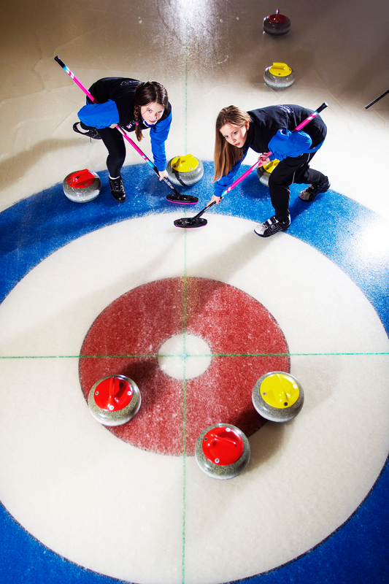
Budsjett
Budsjettet skal:
utarbeides hvert år
utarbeides av styret i fellesskap
også synliggjøre aktiviteten i grupper/avdelinger/lag/utøvere
fremlegges av styret på årsmøtet

Slide 30
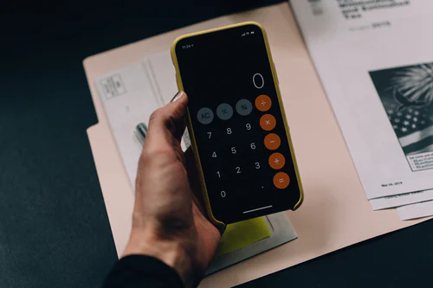
Budsjett- og budsjettoppfølging
Hvordan utarbeide budsjett?
Sett opp en langtidsplan for budsjettet
Gå gjennom budsjettgrunnlag
Budsjettet bygges opp fra bunnen av, man summerer opp alle budsjettgrunnlagene fra punkt 2
Periodiser inntekter og kostnader utover året etter når de ulike aktivitetene gjennomføres
Notes:
Budsjettet er det viktigste styringsverktøyet idrettslaget har. Dette må presiseres.
Ved økonomisk rapportering gjennom året er budsjettet som er vedtatt på årsmøtet styrende for god økonomistyring og forvaltning.
Da minner vi om:
Påse at idrettslagets midler brukes og forvaltes på en forsiktig måte
Samt en forsvarlig økonomistyring
Budsjettprosessen må planlegges godt, og ulike grupper etc bør involveres
Ved utarbeidelse av budsjettet bør alltid forutsetningene som er lagt til grunn oppgis
Plansjen kan brukes som en huskeliste for hvordan man utarbeider budsjettet
1. Når, av hvem, hva, frister
-2.
For inntekter; bruk avtaler, sponsorkontrakter, medlemslister
For kostnader; bruk tidligere års regnskap, planlagte aktiviteter
-4 Eks hvis man arrangerer en cup om sommeren, vil mye av inntektene og kostnadene komme i denne perioden
Hvordan man periodiserer vil komme om ett par sider

Slide 31
Eksempel årsbudsjett
INNTEKTER: Budsjett 2019 Regnskap 2018 Budsjett 2018
Salgs- og sponsorinntekter 600.000 493.400 500.000
Offentlig tilskudd 900.000 978.500 900.000
Kontingenter 800.000 801.950 780.000
Leieinntekter 100.000 54.300 50.000 Andre inntekter 400.000 376.900 400.000
SUM INNTEKTER 2.800.000 2.705.050 2.630.000
KOSTNADER:
Varekostnader 200.000 164.000 150.000
Lønns- og personalkostnader 700.000 632.000 670.000
Avskrivninger 50.000 50.000 30.000
Andre driftskostnader 1.800.000 1.340.000 1.700.000
(se vedlagt spesifikasjon*)
SUM KOSTNADER 2.750.000 2.186.000 2.550.000
RESULTAT (overskudd) 50.000 519.050 80.000
Notes:
Eksempel årsbudsjett – benytt erfaringstall (regnskap og budsjett for fjoråret)
Det er ulike nivåer på budsjetter, hver klubb må utarbeide et budsjett som er hensiktsmessig for klubben (eks aktivitetsbasert budsjettering hvor kostnadene fordeles på ”damer” ”herrer” ”junior” eller ”NM” ”KM” og lignende.
Her bør man vise en spesifikasjon hva andre driftskostnader inneholder. (f.eks; kontor- og administrasjonskostnader, it-kostnader, idrettsutstyr, idrettsfaglig bistand, reise- og oppholdskostnader, serie- og turneringskostnader, andre kostnader)

Slide 32
Eksempel budsjett med gruppenivå
 | Hovedlaget | Turn | Fotball | Cricket | ÅRSBUDSJETT 2020 | Budsjett 2019
INNTEKTER:
Salgs- og sponsorinntekter | 300 000 | 100 000 | 100 000 | 100 000 | 600 000 | 450 000
Offentlig tilskudd | 1 000 000 | - | - | - | 1 000 000 | 950 000
 | 400 000 | 200 000 | 300 000 | 100 000
Kontingenter | - | 20 000 | 20 000 | 800 000 | 840 000 | 850 000
Leieinntekter | 50 000 | - | - | - | 50 000 | 45 000
Andre inntekter | 100 000 | 20 000 | 20 000 | 200 000 | 340 000 | 300 000
SUM INNTEKTER | 1 050 000 | 340 000 | 440 000 | 1 200 000 | 2 830 000 | 2 595 000
KOSTNADER:
Varekostnader | 200 000 | - | - | - | 200 000 | 175 000
Kiosk mm | 200 000 | - | - | -
Lønns- og personalkostnader | 300 000 | 150 000 | 200 000 | 300 000 | 950 000 | 930 000
Administrasjon | 300 000 | - | - | 300 000
Trenere mm | - | 150 000 | 200 000
Avskrivninger | 30 000 | - | - | - | 30 000 | 20 000
xxx | 30 000 | - | - | -
Andre driftskostnader (sum) | 390 000 | 370 000 | 370 000 | 520 000 | 1 650 000 | 1 500 000
Kontor- og administrasjonskostnader | 300 000 | 10 000 | 10 000 | 20 000
IT-kostnader | 50 000 | - | - | -
Idrettsutstyr, medisinskutstyr og drakter | - | 50 000 | 50 000 | 300 000
Idrettsfaglig bistand, fysioterapi og lege | - | 50 000 | 50 000 | 20 000
Reise- og oppholdskostnader | - | 100 000 | 50 000 | 50 000
Serie- og turneringskostnader | - | 150 000 | 200 000 | 120 000
Andre kostnader | 40 000 | 10 000 | 10 000 | 10 000
SUM KOSTNADER | 920 000 | 520 000 | 570 000 | 820 000 | 2 830 000 | 2 625 000
RESULTAT | 530 000 | -380 000 | -430 000 | 280 000 | - | -30
Notes:
Dette budsjettet viser også hvordan tilskudd kan fordeles i idrettslaget. Idrettslaget bør finne et prinsipp på hvordan tilskudd, medlemskontingenter og andre inntekter bør fordeles. Et eks. er fordelt på antall utøvere i gruppen.
(lokale aktivitetsmidler kan fordeles per gruppe)

Slide 33
Eksempel aktivitetsbudsjett
Inntekter:
 |  | Barneidrett | Ungdomsidrett | Toppsatsing kvinner | Toppsatsing menn | Totalt
 | offentlig støtte | 1 000 000,00 | 1 000 000,00 | 1 000 000,00 | 1 000 000,00
 | medlemskontingent | 800 000,00 | 1 000 000,00 | 500 000,00 | 800 000,00
 | Salgsinntekter | 100 000,00 | 300 000,00 | 1 000 000,00 | 1 500 000,00
 | Sum inntekter | 1 900 000,00 | 2 300 000,00 | 2 500 000,00 | 3 300 000,00 | 10 000 000,00
Kostnader:
 | Varekostnad | 30 000,00 | 70 000,00 | 50 000,00 | 50 000,00
 | administrasjon, trenere og dommer | 300 000,00 | 400 000,00 | 250 000,00 | 250 000,00
 | andre driftskostnader | 1 500 000,00 | 1 800 000,00 | 2 200 000,00 | 3 100 000,00
 | Husleie
 | - IT og data
 | -innkjøp Utstyr
 | -innkjøp varer
 | - serie- og turneringskost
 | -reisekost
 | - andre kostnader
 | Sum kostnader | 1 830 000,00 | 2 270 000,00 | 2 500 000,00 | 3 400 000,00 | 10 000 000,00
Resultat: |  | 70 000,00 | 30 000,00 | - | - 100 000,00 | -
Notes:
Det er et ønske at idrettslag i større grad benytter aktivitetsbudsjett og –regnskap. Ofte oppstår konflikter fordi medlemmer mener at pengene kun brukes på «toppidrett», og det er barna som betaler for dette.
Ett aktivitetsbudsjett/-regnskap vil synliggjøre hvordan pengene brukes.
Det er også en endring i krav til rapportering hvor flere ber om en slik oversikt.

Slide 34
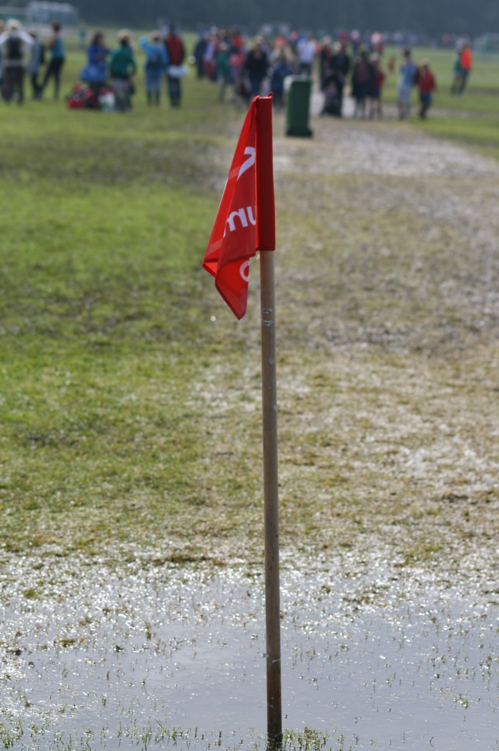
Del 4: Regnskap

Slide 35
Regnskaps- og revisjonsplikt
Alle organisasjonsledd er regnskaps- og revisjonspliktige, og skal utarbeide et årsregnskap
Alle organisasjonsledd skal følge alminnelig lovgivning for regnskap og revisjon der dette gjelder
Regnskapet skal vise en oppstilling over inntekter og kostnader i regnskapsåret og skal omfatte hele organisasjonsleddets aktivitet
Notes:
Lovnorm for idrettslag §11 og NIFs fellesbestemmelser §2-12
Kulepunkt 1:For idrettslag skal et ferdig årsregnskap legges frem på årsmøtet. Årsregnskapet skal undertegnes av samtlige styremedlemmer, også daglig leder
Kulepunkt 2: IL med omsetning over 5 mill skal engasjere revisor og følge alminnelig lovgivning. Dette skal vi se mer på.
Kulepunkt 3: med hele org.leddets aktivitet så betyr det at alle grupper/avdelinger skal inngå i et konsolidert regnskap.

Slide 36
Regnskaps- og revisjonsplikt
For idrettslag som ikke har regnskapsplikt etter alminnelig lovgivning («små org.ledd»), gjelder uansett følgende:
transaksjoner skal dokumenteres
regnskapet skal bokføres og spesifiseres så ofte som opplysningenes karakter og org.leddets art og omfang tilsier
regnskapet med alle bilag oppbevares i min. fem år
Notes:
NIFs lov §2-11,2
Kulepunkt 1: God dokumentasjon: Faktura fra leverandør med organisasjonsnr, med påtrykket fakturanummer og den viser hva som er kjøpt.
Dårlig dokumentasjon: Faktura fra leverandør som er skrevet for hånd, bare et beløp og ingen fakturanummer eller organisasjonsnummer.
God dokumentasjon: Et refusjonsskjema med navn og adresse og kvittering på et innkjøp av f.eks. håndsprit, engangshansker.
Dårlig dokumentasjon: Bankutskrift som viser at det har gått penger ut av bank.
Kulepunkt 2: bilag under 600 stk kan bruke regneark til å føre i. se klubbguiden for låsbart regneark som kan benyttes
Over 600 bilag må ha regnskapssystem – eksemepl visma e-accoounting – informasjon :https://www.idrettsforbundet.no/digital/idrettens-okonomilosninger/

Slide 37
Regnskaps- og revisjonsplikt
For alle idrettslag gjelder følgende:
bankkonti skal være knyttet til idrettslaget, og skal disponeres av minimum to personer i fellesskap
idrettslaget skal ha underslagsforsikring/
kriminalitetsforsikring
Notes:
Lovnorm for idrettslag §11, NIFs lov §2-11, 3 og 4
Underslagsforsikring/kriminalitetsforsikring er hos enkelte forsikringsselskap inkludert i pakken «klubbforsikring»
Kjenner til at bl.a. Eika sparebank kommer med løsning for bankkort for idrettslag, som kan tildeles beløp tilsvarende beløp i fullmaktsmatrise

Slide 38
Regnskap
Inntekter skal resultatføres når de er opptjent
Medlemskontingent
Treningsavgift
Salg av dugnadsartikler
Sponsorinntekter
Tilskudd
Startkontingent
Notes:
Dersom dere har inntekter som gjelder for neste år må disse balanseføres det året de er mottatt, og inntektsføres det året det gjelder for (periodisering)

Slide 39
Regnskap
Kostnader skal resultatføres når de er påløpt
Utstyr
Husleie
Lønn inkl. feriepenger og arbeidsgiveravgift
Utgiftsrefusjoner
Reise og oppholdskostnader
Notes:
Dersom dere har kostnader som gjelder for neste år må disse balanseføres det året de er mottatt, og kostnadsføres det året det gjelder for (periodisering).

Slide 40
Regnskap
Balanseoppstilling
Inneholder oversikt over idrettslagets eiendeler, egenkapital og gjeld
Overfører utgående balanse for foregående år til inngående balanse neste år
NB!! UTARBEIDES IKKE FOR GRUPPER/AVDELINGER
Notes:
Det er kun èn balanse i et idrettslag! Et idrettslag er èn juridisk enhet. Selv om grupper, avdelinger eller lag har fått et budsjett å forholde seg til er det styrets ansvar at midlene forvaltes slik som vedtatt. Legges f.eks et lag eller gruppe ned, så tilfaller restmidler idrettslaget.
For å synliggjøre hva gruppene kan disponere gjennom året kan det lages en note i regnskapet som viser «gruppenes egenkapital» som egentlig er øremerkede midler.

Slide 41
Årsregnskap
Skal:
omfatte hele virksomheten inkludert grupper og avdelinger
inneholde resultatregnskap, balanse og noter
behandles og vedtas på årsmøte

Slide 42
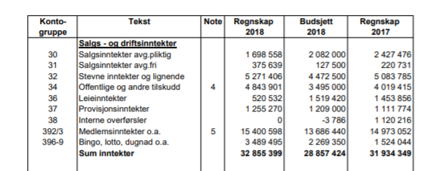
Eksempel på resultatregnskap stort idrettslag
Notes:
skal det gis opplysninger som er nødvendige for å bedømme den regnskapspliktiges stilling og resultat og som ikke fremgår av årsregnskapet for øvrig
Regnskapsprinsipper- opplyse om anvedte prinsipper, herunder prinsipper for inntektsføring og omregning av utenlandsk valuta. Endringer i prinsipper skal begrunnes. Opplyse om virkning av endring.
Opplysninger – gis opplysninger som er nødvendige for å bedømme den regnskapsliktige stillig og resultat som framgår av årsregnskapet for øvrig
Sammenligningstall – opplyse om de er omarbeidet
Korrigeringer og omklassifisering – opplyse om det er gjort korrigeringer av fil i tidligere årsregnskap samt klassifiseringer
Spes.inntekter – dersom inntektene ikke er spesifisert i resultatregnskapet skal de spes. I egen note med minimum oppdeling:
Tilskudd
Sponsorinntekter
Kontingenter
Andre inntekter
Lønnsforhold – ytelser til ledende ansatte og styret skal oppgis
Medlemmer – antall medl. Ved årsslutt skal oppgis
Andre nødvendige opplysninger kan være ifbm investeringer, hvis klubben har fått søksmål rettet mot seg mm

Slide 43
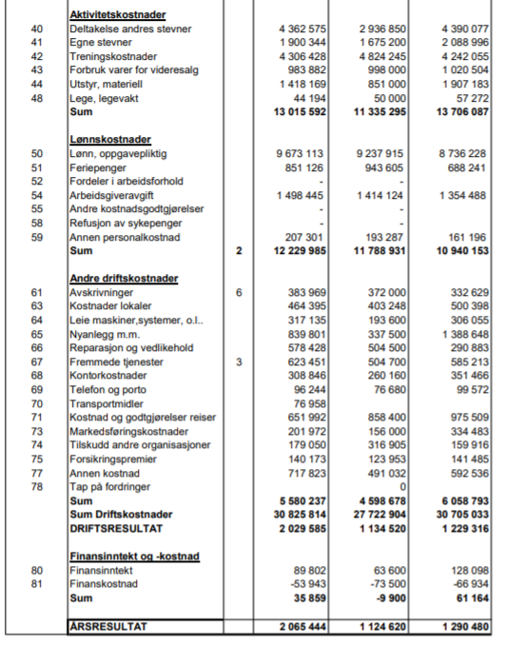
Eks.resultatregnskap forts.
.
Notes:
skal det gis opplysninger som er nødvendige for å bedømme den regnskapspliktiges stilling og resultat og som ikke fremgår av årsregnskapet for øvrig
Regnskapsprinsipper- opplyse om anvedte prinsipper, herunder prinsipper for inntektsføring og omregning av utenlandsk valuta. Endringer i prinsipper skal begrunnes. Opplyse om virkning av endring.
Opplysninger – gis opplysninger som er nødvendige for å bedømme den regnskapsliktige stillig og resultat som framgår av årsregnskapet for øvrig
Sammenligningstall – opplyse om de er omarbeidet
Korrigeringer og omklassifisering – opplyse om det er gjort korrigeringer av fil i tidligere årsregnskap samt klassifiseringer
Spes.inntekter – dersom inntektene ikke er spesifisert i resultatregnskapet skal de spes. I egen note med minimum oppdeling:
Tilskudd
Sponsorinntekter
Kontingenter
Andre inntekter
Lønnsforhold – ytelser til ledende ansatte og styret skal oppgis
Medlemmer – antall medl. Ved årsslutt skal oppgis
Andre nødvendige opplysninger kan være ifbm investeringer, hvis klubben har fått søksmål rettet mot seg mm

Slide 44
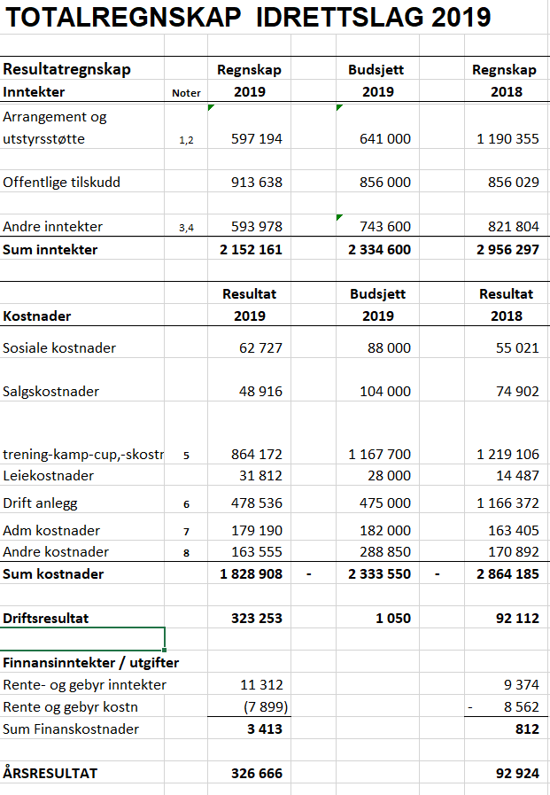
Eksempel på resultatregnskap “lite” idrettslag

Slide 45
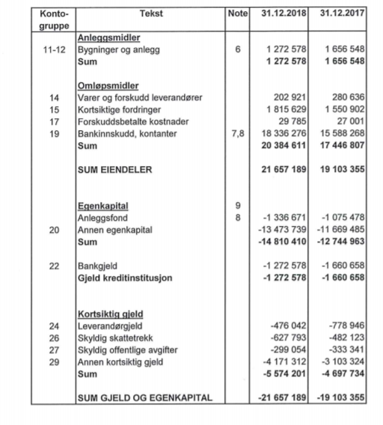
Eksempel balanse «stort» idrettslag
Notes:
skal det gis opplysninger som er nødvendige for å bedømme den regnskapspliktiges stilling og resultat og som ikke fremgår av årsregnskapet for øvrig
Regnskapsprinsipper- opplyse om anvedte prinsipper, herunder prinsipper for inntektsføring og omregning av utenlandsk valuta. Endringer i prinsipper skal begrunnes. Opplyse om virkning av endring.
Opplysninger – gis opplysninger som er nødvendige for å bedømme den regnskapsliktige stillig og resultat som framgår av årsregnskapet for øvrig
Sammenligningstall – opplyse om de er omarbeidet
Korrigeringer og omklassifisering – opplyse om det er gjort korrigeringer av fil i tidligere årsregnskap samt klassifiseringer
Spes.inntekter – dersom inntektene ikke er spesifisert i resultatregnskapet skal de spes. I egen note med minimum oppdeling:
Tilskudd
Sponsorinntekter
Kontingenter
Andre inntekter
Lønnsforhold – ytelser til ledende ansatte og styret skal oppgis
Medlemmer – antall medl. Ved årsslutt skal oppgis
Andre nødvendige opplysninger kan være ifbm investeringer, hvis klubben har fått søksmål rettet mot seg mm

Slide 46
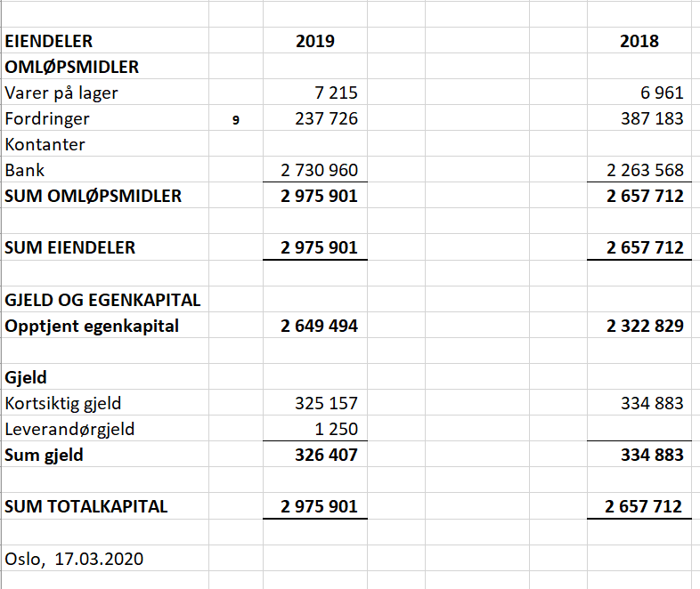
Eksempel balanse «lite» idrettslag

Slide 47
Årsregnskap
Krav til noter:
«Store» (over kr 5 mill.) organisasjonsledd må følge notekravene i regnskapsloven
«Små» (under kr 5 mill.) organisasjonsledd skal gi opplysninger som er nødvendige for å bedømme den regnskapspliktiges stilling og resultat. Dette kan for eksempel være:
Regnskapsprinsipper
Sammenligningstall
Korrigeringer og omklassifisering
Spesifikasjon av inntekter
Lønnsforhold ledende ansatte
Medlemmer
Andre nødvendige opplysninger
Notes:
skal det gis opplysninger som er nødvendige for å bedømme den regnskapspliktiges stilling og resultat og som ikke fremgår av årsregnskapet for øvrig
Regnskapsprinsipper- opplyse om anvendte prinsipper, herunder prinsipper for inntektsføring og omregning av utenlandsk valuta. Endringer i prinsipper skal begrunnes. Opplyse om virkning av endring.
Opplysninger – gis opplysninger som er nødvendige for å bedømme den regnskapspliktiges stilling og resultat som framgår av årsregnskapet for øvrig
Sammenligningstall – opplyse om de er omarbeidet
Korrigeringer og omklassifisering – opplyse om det er gjort korrigeringer av fil i tidligere årsregnskap samt klassifiseringer
Spesifiserte inntekter – dersom inntektene ikke er spesifisert i resultatregnskapet skal de spesifiseres i egen note med minimum oppdeling:
Tilskudd
Sponsorinntekter
Kontingenter
Andre inntekter
Lønnsforhold – ytelser til ledende ansatte og styret skal oppgis
Medlemmer – antall medl. Ved årsslutt skal oppgis
Andre nødvendige opplysninger kan være ifbm investeringer, hvis klubben har fått søksmål rettet mot seg mm

Slide 48
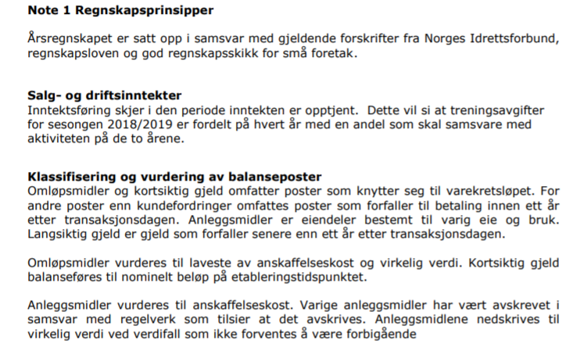
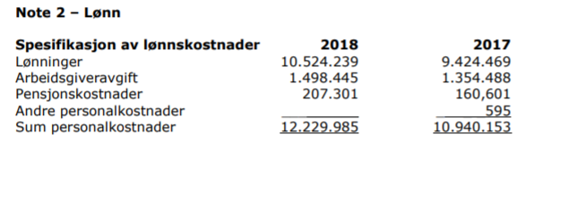
Eksempel noter - stort idrettslag
Notes:
Eksempel på noter

Slide 49
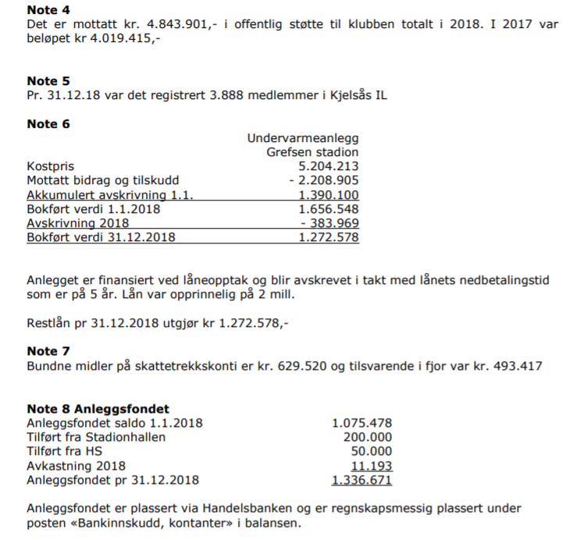
Eksempel noter - stort idrettslag
Notes:
Eksempler på noter

Slide 50
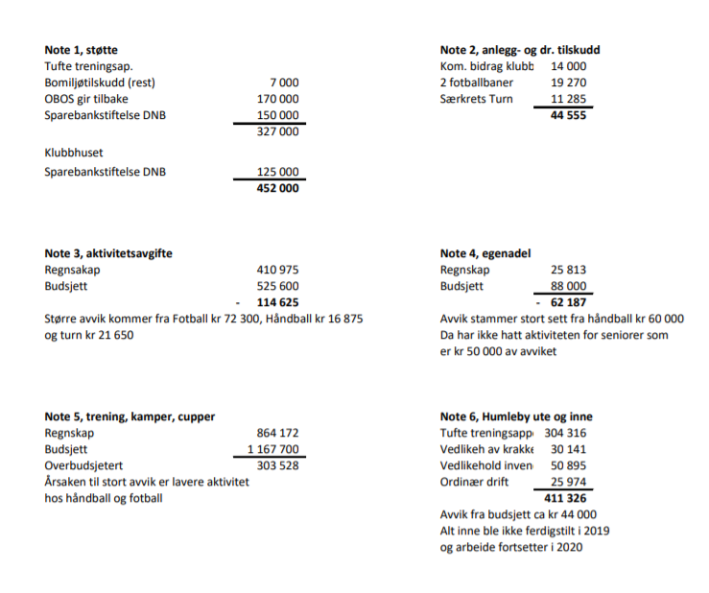
Eksempel note «lite» idrettslag

Slide 51
Oppfølgingsrutiner og kontrolltiltak
Eksempler på gode interne kontroller
Tett oppfølging av bank
Utføre avstemminger regelmessig
Påse minimal bruk av kontanter
Attestasjon og godkjenningsrutiner på alle bilag
Kontroll medlemslister – fakturering/innkreving av kontingenter med mer
Regelmessige kassetellinger og innsetting i bank
Jevnlig rapportering
Foto: NIF/P. Tøien

Slide 52
Eksempler på gode interne kontroller
Styret (og daglig leder) må sørge for gode interne kontroller gjennom:
Fullmaktsoversikt
Attestasjon og godkjenning av bilag og avstemminger
Følge opp regnskap mot budsjett fortløpende
Følge opp bankkonto
Påse minimal bruk av kontanter
Fast rutine for oppfølging med kasserer/regnskapsfører
Kasserer bør legge frem regnskap på hvert styremøte
Notes:
Her er en huskeliste for gode internrutiner

Slide 53
Oppfølging bankrutiner
Bankkonto skal være på klubbens navn og organisasjonsnummer
Kun behov for én bankkonto?
- samt skattetrekkskonto
Det er ikke mulig/lurt å styre etter hvor
mye penger som står på konto!
Notes:
Uansett hvor stort idrettslaget er så er det kun behov for èn bankkonto – eventuelt skattetrekkskonto
Norges idrettsforbund med mange hundre mill i omsetning har kun èn driftskonto
Pengestrømmene styres i bokføringen. Her skal alt inngå, også lagskasser som er idrettslagets penger.
Husk at dersom idrettslagets penger står på private konti, så går dere glipp av mva-komp!!

Slide 54
Lån og garantier
Idrettslagets penger skal som hovedregel ikke lånes ut!
Ved utlån eller garantistillelse
Sikring med betryggende pant eller annen betryggende sikkerhet
Opplyses om i note til årsregnskapet
Må behandles på årsmøte dersom av ekstraordinær karakter eller vesentlig betydning
Foto: NIF/P. Tøien
Notes:
NIFs lov § 2-14. Utlån og garanti

Slide 55
Eksempel på særregler for frivillige organisasjoner
Ikke arbeidsgiveravgift på utbetaling av lønn inntil kr 80 000 pr. person eller kr 800 000 totalt (2020)
Ikke innberetningsplikt for lønn inntil kr 10 000 pr. person (gjelder også dommere)
Skattefri kjøregodtgjørelse kr 3,50
Utgiftsgodtgjørelse inntil kr 10 000
Merverdiavgift: ved næringsinntekter inntil kr 140 000 trengs ikke registrering i mva-registeret
Les mer: ”Skatt for frivillige og ideelle organisasjoner”
Les mer: https://www.skatteetaten.no/bedrift-og-organisasjon/avgifter/mva/slik-fungerer-mva/merverdiavgift-for-veldedige-og-allmennyttige-organisasjoner/
Les mer miniguide Bergen kommune:
https://www.bergen.kommune.no/bk/multimedia/archive/00221/kemneren_miniguide__221905a.pdf
Notes:
Arbeidsgiveravgift: «Hovedregelen for skattefrie organisasjoner er plikt til å betale arbeidsgiveravgift.» - Skatteetaten
«I desember 2016 avga Skattedirektoratet en fortolkningsuttalelse som la til grunn at beløpsgrensene gjelder for hver selvstendige juridiske enhet som utgjør et selvstendig skattesubjekt. Dette innebar at underavdelinger eller -grupper til det selvstendige skattesubjektet ikke kunne nyttiggjøre seg hver sine grensebeløp.
I etterkant av uttalelsen har det vist seg at blant annet mange idrettslag i lengre tid har forstått og praktisert reglene slik at hver underavdeling/-gruppe med eget styre og eget regnskap kan benytte seg av hvert sitt grensebeløp. Denne praksisen kan videreføres inntil endrede regler er på plass, slik Finansdepartementet varsler i Prop 1 LS (2018-2019).»
Det betyr at IL har grense opp til 80k og 800k per gruppe.
Det betyr: Hver gruppe er et «avgiftssubjekt»
Behøver ikke søke: Nok å ha et årlig møte, og har eget budsjett og regnskap. Inntil ny regler kommer gjelder dette.
Hver ansatt skal vurderes for seg i forhold til grensen på 80 000 kroner per ansatt
Hvis totalen er over 800 000, skal det betales arb.g.avgift på all lønnsutbetaling – også ikke innberetningspliktig.
Mva: Se pp.
Les mer på skatteetatens sider: https://www.skatteetaten.no/bedrift-og-organisasjon/rapportering-og-bransjer/bransjer-med-egne-regler/frivillige-og-ideelle-organisasjoner/skatt-for/
Ved feil: Det går ikke direkte utover utøveren/den ansatte (evt skatteproblematikk)

Slide 56
Del 5: Ansatte i idrettslag
Notes:
Kartlegg hvor mange av kursdeltagerne som utbetaler lønn for å vite hvor detaljert videre presentasjon bør være.
Dersom man har ansatte og utbetaler regelmessig lønn, utgiftsgodtgjørelse eller reise/diett – må laget melde seg på lønnskurs for eksempel, www.info-tjenester.no
Viktig: denne presentasjonen har som formål å gi et innblikk i når man blir arbeidsgiver og hvilke konsekvenser dette får.
Må vurdere vesentligheten på disse spørsmålene, må vurderes for hvert konkrete tilfelle i forhold til omfanget.

Slide 57
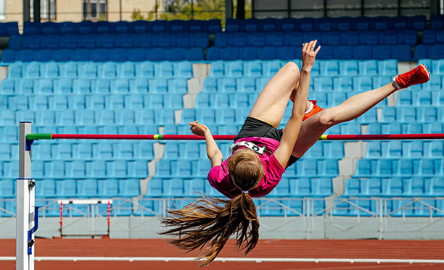
Ved ansettelser
Vurdere:
Fast ansatt
Midlertidig ansatt
Deltidsansatt
«Gjør en jobb for klubben»
Timelønnet
Notes:
Omfattende område – mye å forholde seg til når man er arbeidsgiver – eget kurs
Skal idrettslaget ansette må det gjøres en grundig vurdering både ift. økonomi og hvilke oppgaver skal løses. En ansatt kan ikke erstatte frivilligheten, kun utfylle.
Som frivillig/ tillitsvalgt er du heller ikke å anse som ansatt. NIFs lov har klare regler på dette.
Lovnorm for idrettslag §6 har en definisjon på arbeidstaker:
- Med arbeidstaker etter denne bestemmelsen menes person som:
a) utfører lønnet arbeid for idrettslaget tilsvarende en stillingsbrøk på mer enn 20 %, eller
b) mottar mer enn 1 G i lønn/andre ytelser fra idrettslaget i løpet av et kalenderår.
Ang. utbetaling av lønn inkl. eller eks. feriepenger: Et idrettslag har anledning til å utbetale honorar eller timelønn inkl. feriepenger. Dette avhenger av om arbeidstaker har faste oppdrag med f.eks. fast timeplan.
Som arbeidsgiver må styret må sette seg inn i disse reglene.
lovnorm for idrettslag §6:
En arbeidstaker i idrettslaget har ikke stemmerett på idrettslagets årsmøte, og er ikke valgbar til styre, råd, utvalg/komité mv. i idrettslaget eller overordnede organisasjonsledd

Slide 58
Selvstendig næringsdrivende
Vilkårene for selvstendig næringsvirksomhet er at virksomheten:
drives for egen regning og risiko
har en viss aktivitet
har et visst omfang
er egnet til å gå med overskudd
Se: Skatteetaten.no
Notes:
Det som er listet her er kun noen kriterier for om en kan defineres som selvstendig næringsdrivende eller ikke.
Her er noen andre punkter som må vurderes:
Foreligger det personlig arbeidsplikt?
Lar vedkommende seg instruere og kontrollere i arbeidet?
Hvem har ansvaret for arbeidsresultatet?
Blir det stilt arbeidslokaler, maskiner, utstyr eller lignende til rådighet?
Regelmessige utbetalinger?
Vi opplever veldig ofte at idrettslag benytter arbeidskraft og definerer disse som selvstendig næringsdrivende. Men dette er ikke uproblematisk da det stilles en rekke krav for at f.eks. en trener er dette.
Derfor er hovedregelen at idrettslaget ikke engasjerer selvstendig næringsdrivende utover om det er konsulenter, kursholdere, håndverkere osv.
Skulle det ved et bokettersyn vise seg at idrettslaget har benyttet seg av en person som ikke tilfredsstiller kravene er det idrettslaget som er ansvarlig for skatt og arb.g.avg. Det finne en brosjyre som beskriver dette godt.

Slide 59
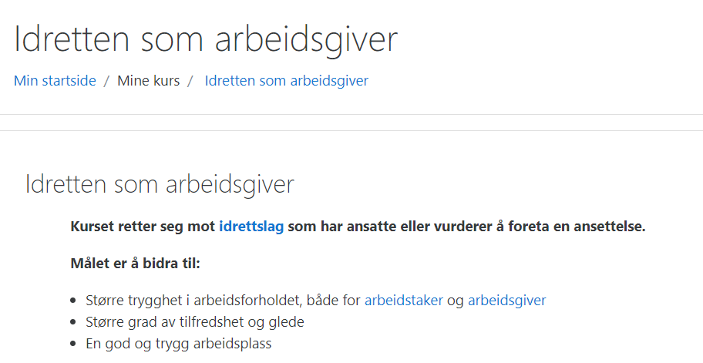
Arbeidsgiveransvar
E-læringskurs finnes på https://ekurs.nif.no/

Slide 60
Del 6: Ulike støtte- og tilskuddsordninger

Slide 61
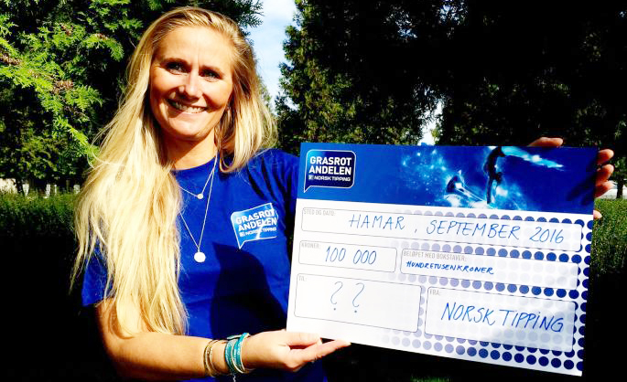
Grasrotandel – inntektsmulighet for lagene
Alle som tipper har mulighet til å gi 7% av tippesummen til et idrettslag (grasrotandel)
Alle idrettslag som er registrert i Frivillighetsregisteret kan søke om å motta grasrotmidler
grasrotandelen

Slide 62
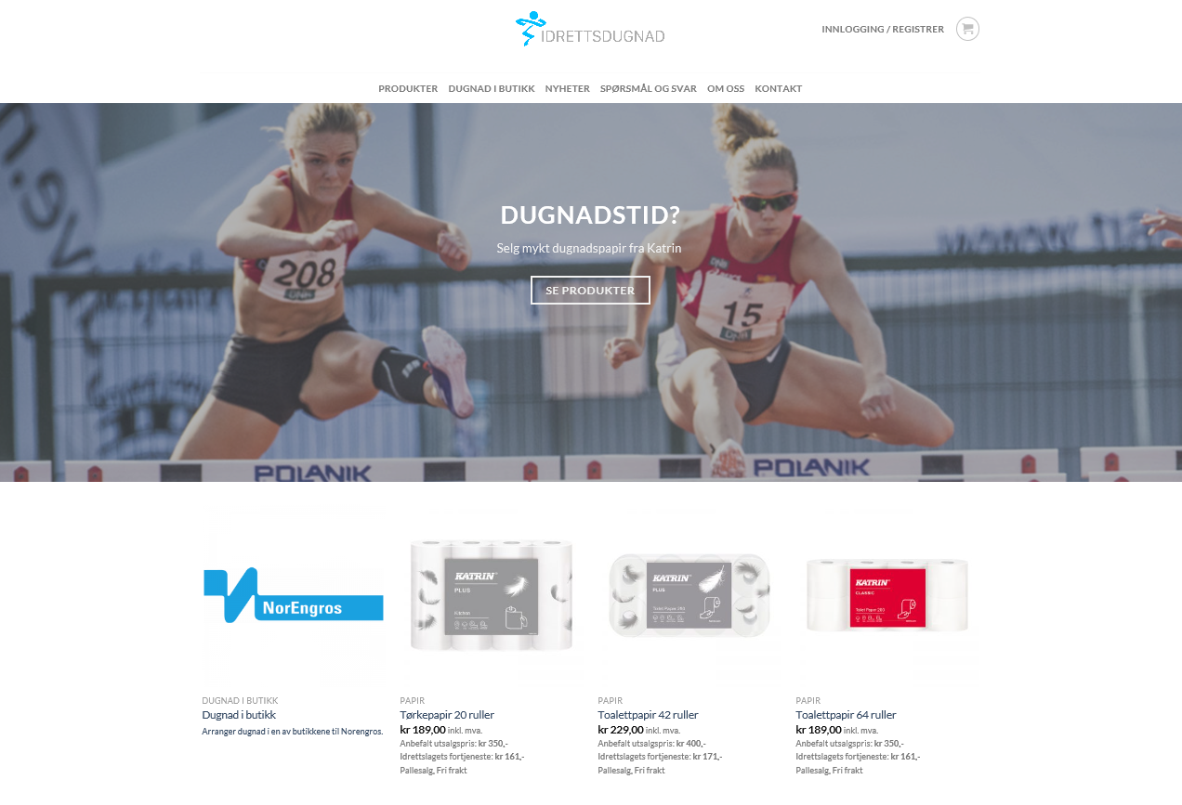
Idrettsdugnad– inntektsmulighet for lagene
Notes:
Hvem Er Idrettsdugnad
Idrettsdugnad SA ble stiftet av Norges idrettsforbund i 2017 og er et samvirkeselskap som eies kostnadsfritt av de idrettslag som benytter seg av Idrettsdugnad SA sine tjenester. Eventuelt overskudd vil betales tilbake til idrettslagene som er deleiere og kunder av samvirket, på grunnlag av deres andel av omsetning med foretaket.
Hva Gjør Idrettsdugnad
Idrettsdugnad SA skal bistå idrettslag med gjennomføring av inntektsbringende dugnader og vil tilby idrettslagene de mest konkurransedyktige løsningene for kvalitetsprodukter som egner seg godt til videresalg. Idrettsdugnad jobber for idretten. Fortjenesten havner hos de som utfører selve dugnaden. Ikke hos mellomledd og andre aktører.
Alle medlemmer i Norges idrettsforbund kan nå bli medeiere i samvirket. Dette skjer ved første kjøp.

Slide 63
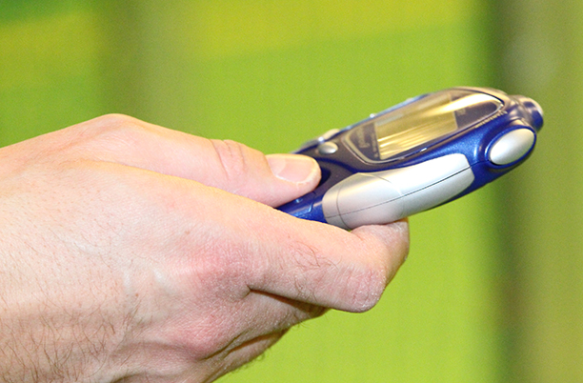
Gaver til idrettslag
– inntektsmulighet for lagene
Giver kan få skattefradrag for gaver som er gitt til idrettslaget, se: www.idrettsforbundet.no/klubbguiden/klubbokonomi/
Vilkår for fradrag
Pengegave
Ingen motytelse
Bankbetaling
Oppgave over mottatt gavebeløp

Slide 64
Notes:
Viktig – hvor finner jeg mer informasjon - klubbguiden

Slide 65
Noen eksempler på tilskuddsordninger
Lokale aktivitetsmidler (LAM)
Utstyrsmidler
Oppstarts- og utviklingsstøtte til «Idrettskoler for barn eller ungdom»
Stiftelsen Dam
Lokale støtteordninger kommunalt eller fylkeskommunalt.
Notes:
Lokale aktivitetsmidler (LAM)
Grunnstøtte til medlemsbaserte lag og foreninger
Fordeles av idrettsrådene
Utstyrsmidler
Tilskudd til utstyr i klubber og barneidrettsskoler
Søknadsbasert
Oppstarts- og utviklingsstøtte
Søknadsbasert
Idrettsskoler for barn og ungdom kan søke
Stiftelsen Dam - Helse og rehabiliteringsmidler
Søknadsbasert
Alle idrettens organisasjonsledd kan søke

Slide 66
Momskompensasjon varer og tjenester
Formål er at frivillige organisasjoner skal få kompensert merkostnaden de har i.f.m. mva på varer og tjenester.
Kan søkes gjennom Samordnet rapportering
Alle søker MÅ være registeret i Frivillighetsregisteret
Søknadsfrist: 15.august
https://www.idrettsforbundet.no/klubbguiden/momskompensasjon/
Notes:
Viktig – formålet med ordningen – kompensert MERKOSTNADER man har hatt i.f.m mva på varer og tjenester.
NIF søker på vegne av alle sine medlemmer
Alle medlemmene i NIF skal sende søknad til NIF og ikke til Lotteri- og stiftelsestilsynet
Det enkelte medlem kan ikke velge hvilken ordning man ønsker å søke i – NIF har valg FORENKLET ORDNING for alle medlemmene sine
Forenklet => søker med bakgrunn i årsmøtegodkjent regnskap – brutto driftskostnader
Dokumentert => søker med bakgrunn i reelle merkostnader – tidkrevende og detaljert søknadsprosedyre

Slide 67
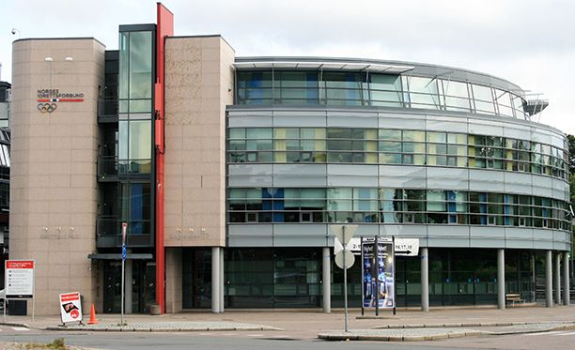
Kompensasjon av merverdiavgift ved bygging av idrettsanlegg
Gjelder bare lag og foreninger som har fremmet søknad om spillemidler til idrettsanlegg, og hvor søknaden er godkjent av fylkeskommunen
Anlegget må være ferdigstilt og revisorgodkjent regnskap skal foreligge før søknad om kompensasjon sendes
Informasjon om ordningen og søknadskjema finnes på:
www. idrettsanlegg.no
Notes:
Kursholder må vurdere tidsbruk ifbm dette området. Kanskje mindre vesentlig enn tidligere temaer?

Slide 68
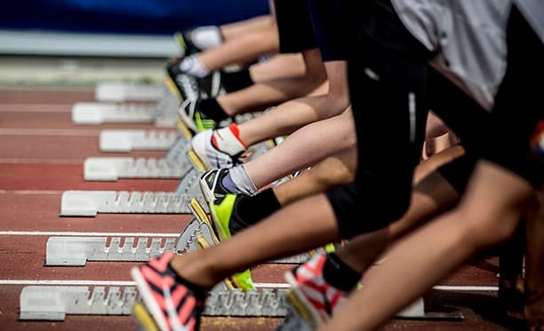
Del 7: KONTROLLUTVALG
Notes:
Nytt begrep fra 2020:
Tidligere:
Store IL og de med engasjert revisor => Kontrollkomite
Små – valgt revisor
Erstattet med «kontrollutvalg» som alle IL må ha

Slide 69
Kontrollutvalg
Er en erstatning for både kontrollkomitéen og valgt revisor.
Alle organisasjonsledd må ha kontrollutvalg
Utvalget skal ha minst 2 medlemmer (samt vara)
Notes:
Kontrollutvalg i «små» organisasjonsledd kan velge mellom å foreta regnskapsrevisjon selv, eller å engasjere registrert/statsautorisert revisor

Slide 70
Kontrollutvalget skal
påse at organisasjonsleddets virksomhet drives i samsvar med organisasjonsleddets og overordnet organisasjonsledds regelverk og vedtak
ha et særlig fokus på at organisasjonsleddet har forsvarlig forvaltning og økonomistyring (forvaltningsrevisjon)
forelegges alle forslag til vedtak som skal behandles på årsmøte/ting, og avgi en uttalelse til de saker som ligger innenfor sitt arbeidsområde.
føre protokoll over sine møter, avgi en beretning til årsmøte/ting og foreta regnskapsrevisjon.
Notes:
(ihht NIFs lov §2-12):
Store IL – ha fokus på forvaltningen – ikke regnskapsrevisjon – dette gjøre engasjert revisor
Små IL – både regnskapsrevisjon og forvaltning

Slide 71
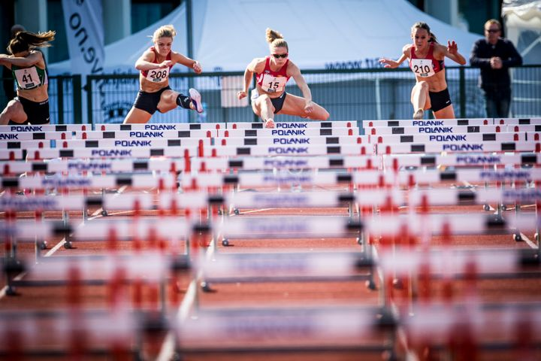
Kontrollutvalg
Under kontrollutvalg på nettsiden https://www.idrettsforbundet.no/klubbguiden/klubbokonomi/
så er det lagt ut følgende dokumenter:
Veileder for kontrollutvalg
Sjekkliste for kontrollutvalg
Mal for beretning
Eget kurs for kontrollutvalg: ta kontakt med idrettskretsen

Slide 72
OPPSUMMERING

Slide 73
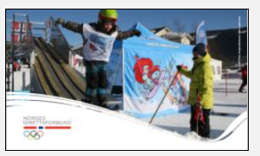
HUSK
Idrett for alle!
Økonomistyring er et lederansvar (HELE styret), se NIFS lov.
Budsjetter og budsjettoppfølging, bevisstgjør holdninger til pengeforbruk og gir oversikt, se økonomihåndbok for idrettslag.
Ikke foreta innkjøp/investeringer når penger ikke finnes.
Retningslinjer for dugnadsarbeid i klubben
Ekstraordinære inntekter i forhold til budsjettet skal ikke automatisk brukes samme regnskapsår, men avsettes som reserve til neste årsmøte.
Etterlev regnskapsmessige prinsipper og lover.
Notes:
Overordnede oppsummering - huskepunkter

Slide 74
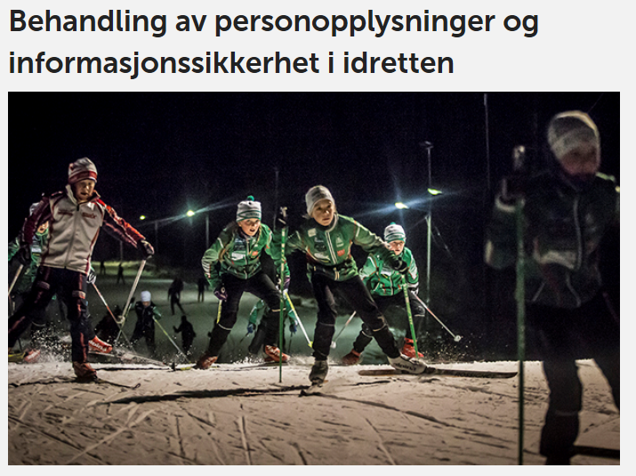
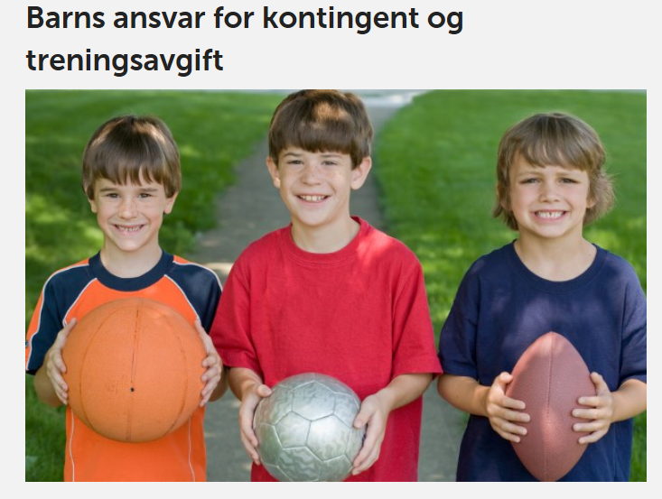
Idrett for alle!
Retningslinjer for dugnad i idrettslaget
Forskrift om medlems- og organisasjonsregistrering
Politiattest
Markedsføring mot mindreårige
Notes:
Det finnes flere retningslinjer, veiledere på NIF nettsider

Slide 75
Regelverk:
Viktig med kjennskap til reglene og evnen til å vite at det finnes bestemmelser som regulerer de ulike områdene
Bruk kilder som
www.idrettsforbundet.no
www.skatteetaten.no
www.norsk-tipping.no/grasrotandelen
www.brreg.no
www.nav.no

Slide 76
Spørsmål?
Ta kontakt med
idrettskretsen

